Slide 1
Тема проекту: Профілактика дитячої проституції серед вихованців інтернатних закладів
Творча назва : Збережи чистоту душі і серця

Slide 2





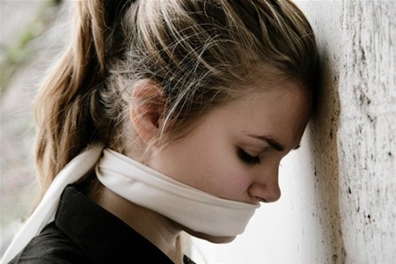

Slide 3
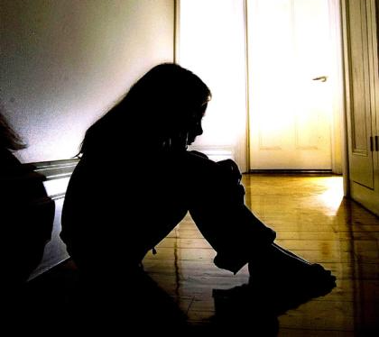
Мета проекту: здійснення змістовної профілактики дитячої проституції, як різновиду девіантної поведінки.

Slide 4

Завдання проекту :
Соціально – педагогічна робота з дітьми та молоддю у напрямку профілактики дитячої проституції.
Юридичне консультування та надання юридичної інформації про секс-бізнес.
Розробка та використання психотерапевтичних методик, які спрямовані на попередження та профілактику проституції.
Здійснення просвітницької діяльності в контексті питань фізіології та медицини.
Формування стійкої духовної позиції відносно явища проституції
Реабілітація дітей та молоді, що зазнали сексуального насилля.
Сприяння розвитку світогляду особистості молодої людини

Slide 5

Тривалість проекту :
Термін реалізації

Slide 6

Віковий склад цільової аудиторії :
Підлітки – вихованці інтернатних закладів

Slide 7

Соціально – педагогічні заходи, та методи роботи
Психотренінгові та психотерапевтичні заходи
Заходи спрямовані на розширення знань у правовому і медичному аспектах
Заходи спрямовані на розвиток світогляду особистості
Форми роботи спрямовані на формування стійкої релігійної позиції
Відповідно до мети, завдань та напрямків діяльності ми визначили такі заходи та форми роботи :

Slide 8
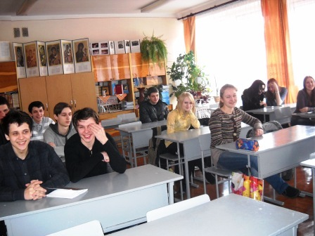
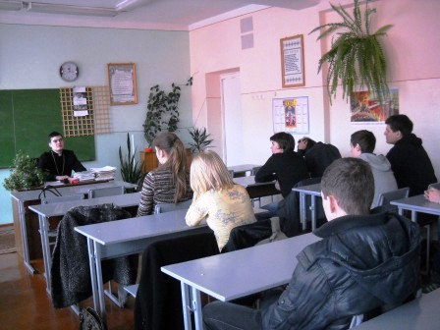

Форми роботи спрямовані на формування стійкої релігійної позиції стосовно даної проблематики
Бесіди
Читання Біблії
Дискусійні обговорення проблемних питань
Проведення реколекцій
Катихизація

Slide 9
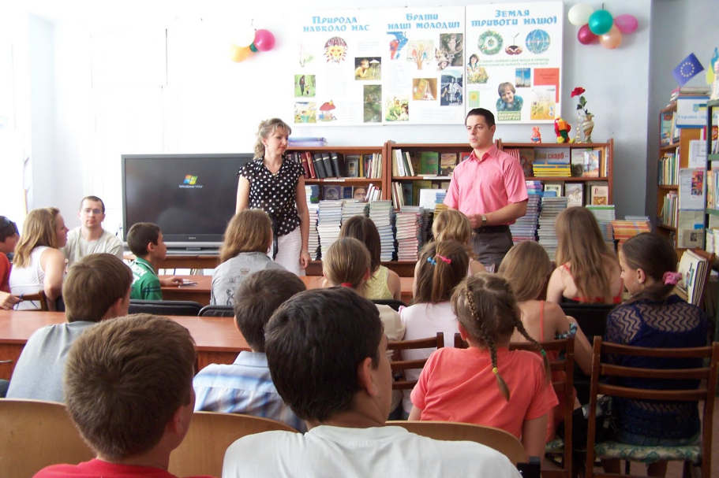

Психолого-педагогічні методи роботи
організація виїзних лекторіїв, проведення бесід, консультацій для учнів середніх навчальних закладів;
проведення особистої діагностики та психокорекції, психолого-педагогічна допомога;
соціальна терапія з метою виявлення причин кризового стану, головної проблеми кризи, орієнтовної оцінки психічного стану, ступеня психічної травми, можливості психотерапевтичного лікування кризи, спільної тактики виходу з кризової ситуації, можливості розробки індивідуальної програми роботи;

Slide 10
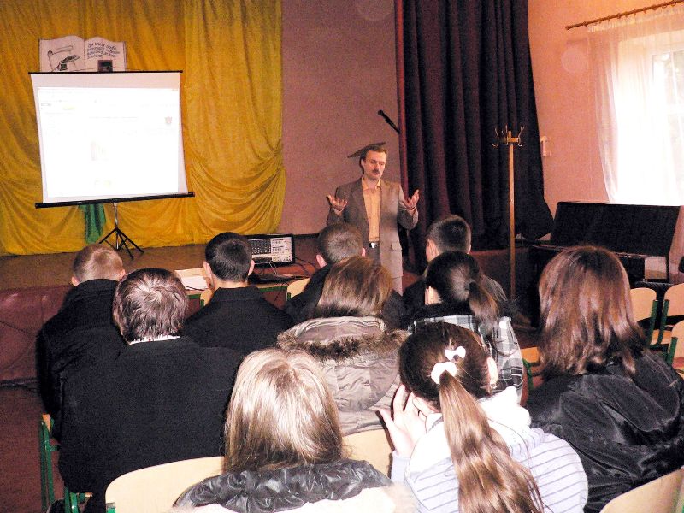

Заходи спрямовані на розширення знань у правовому і медичному аспектах
Консультації, лекторії, відеолекторії;
надання висококваліфікованої спеціалізованої допомоги силами лікарів (гінеколога, психотерапевта, судмедексперта, венеролога);
Юридичне консультування та надання повної, достовірної інформації про секс-бізнес;
Юридичне планування та моделювання

Slide 11
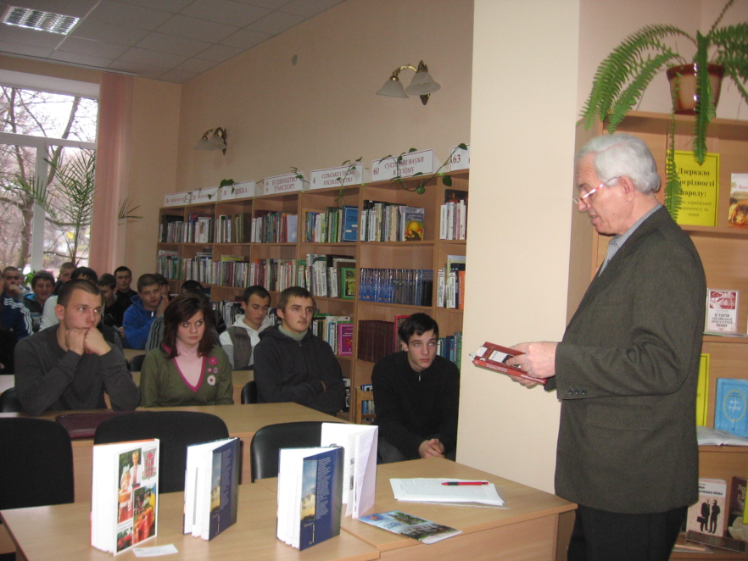

Форми роботи спрямовані на розвиток світогляду особистості :
Зустрічі з відомими
людьми Прикарпаття :
Письменниками
Спортсменами
Громадськими діячами
Відвідання театру
Відвідування кіно
Розвиваючі ігри
Майстер класи з Hand made

Slide 12
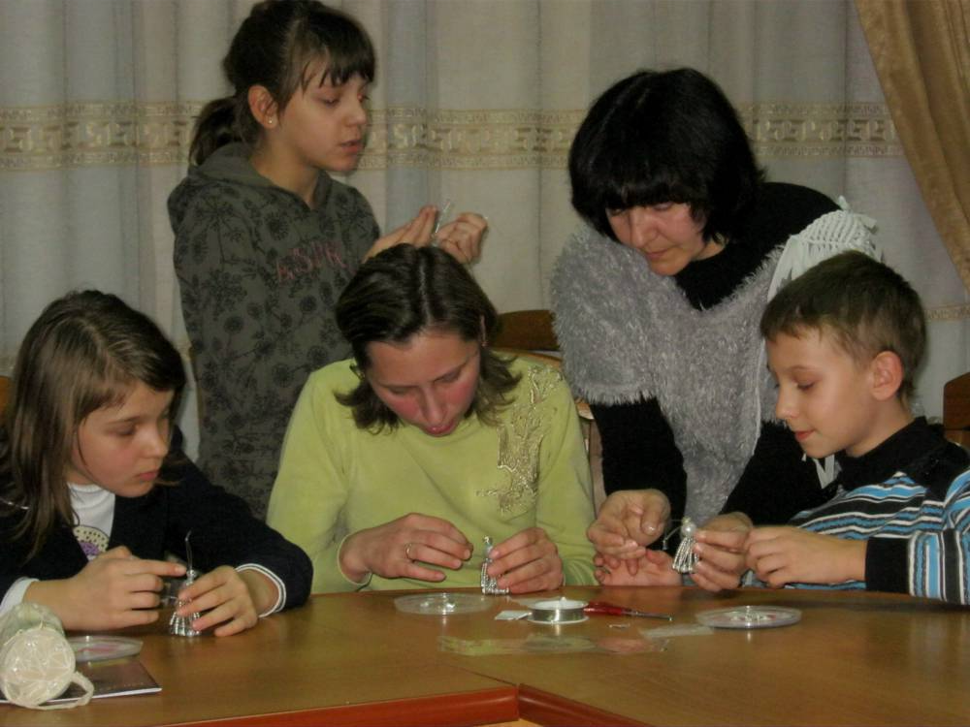


Майстер класи з Hand made
Розвиток креативності та творчого мислення :
Гуртки
Студії
Майстерні

Slide 13
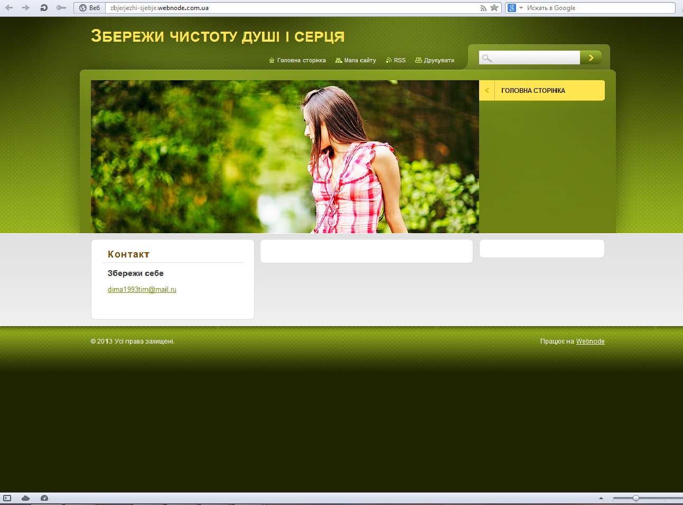
Створення сайту та групи в соц. мережі

Slide 14
Діагностика рівня знань про дане явище після проходження проекту

Slide 15
Співпраця з урядовими та неурядовими організаціями
кризовий центр «Жінка для жінки»
Міжнародний альянс з ВІЛ/СНІД в Україні
Благодійний фонд «Солідарність»
Івано-Франківський обласний центр профілактики ВІЛ-інфекції та боротьби зі СНІДом

Slide 16

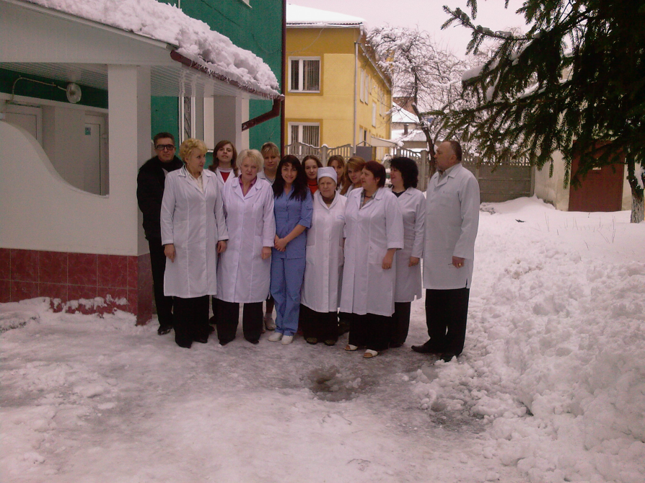
Благодійний фонд «Солідарність»
Івано-Франківський обласний центр профілактики ВІЛ-інфекції та боротьби зі СНІДом

Slide 17

Очікувані результати проекту
Забезпечення умов для проведення змістовних превентивних заходів з метою формування в учнівської молоді почуття власної гідності, розвиток моральної культури, відновлення розуміння та гуманного ставлення до незайманості, формування позитивнх моральних орієнтирів, а також покращення самопочуття

Slide 18


Ресурси :
Людські : соціальні педагоги, юристи, лікарі, священик, психологи, психіатри, психотерапевти, студенти спеціальності соціальна-педагогіка, волонтери.
Соціальні : Благодійний фонд «Солідарність», Івано-Франківський обласний центр профілактики ВІЛ-інфекції та боротьби зі СНІДом, кризовий центр «жінка для жінки», Міжнародний альянс з ВІЛ/СНІД в Україні, Івано-Франківський ЦСССДМ.
Матеріальні : Молодіжна адміністрація Івано-Франківської області, бюджет благодійного фонду «Солідарність», бюджет МБФ « Міжнародний альянс з ВІЛ/СНІД в Україні » благодійні внески, спонсорські кошти, внески членів спільноти
Інформаційні : ЗМІ, Інтернет методична література
Інше : канцтовари , мультимедійні засоби.

Slide 19

Дякую за увагу!

